Slide 1

Сто років самотності

Slide 2
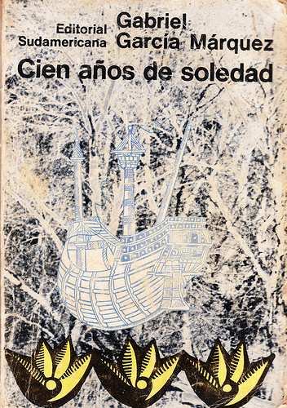
Оригінал | Cien años de soledad
Жанр | роман / роман
Автор | Габрієль Гарсія Маркес
Мова | іспанська мова
Написаний | 1967
Виданий | 1967
Оригінал | Cien años de soledad
Жанр | роман / роман
Автор | Габрієль Гарсія Маркес
Мова | іспанська мова
Написаний | 1967
Виданий | 1967

Slide 3
Загальний опис
Сто років самотності (ісп. Cien años de soledad) — роман нобелівського лауреата, колумбійського письменника Ґабрієля Ґарсія Маркеса, вперше опублікований іспанською 1967 року (Буенос-Айрес: Sudamericana), англійський переклад Ґрегорі Рабасса було видано1970 року (Нью-Йорк: Harper and Row).
Ця книга вважається шедевром Ґабрієля Ґарсія Маркеса, метафоричним описом історії Колумбії або Латинської Америки. Роман описує історію життя родини Буендіа та їхнього містечка Макондо впродовж ста років.
Ґабрієль Ґарсія Маркес у своїй автобіографії визнає, що описав Макондо з одного з містечок, де він проводив своє дитинство.
Як і багато інших творів Ґабрієля Ґарсія Маркеса, «Сто років самотності» належить до напрямку магічного реалізму.
Номер 17 у рейтингу «100 найкращих книг усіх часів журналу Ньюсвік»

Slide 4
Сюжет

Slide 5
Майже всі події роману відбуваються у вигаданому містечку Макондо, але мають відношення до історичних подій в Колумбії. Місто засноване Хосе Аркадіо Буендіа, вольовим і імпульсивним лідером, глибоко зацікавленим в таємницях Всесвіту, які йому періодично відкривали заїжджі цигани на чолі з Мелькіадесом. Місто поступово зростає, і уряд країни виявляє інтерес до Макондо, але Хосе Аркадіо Буендіа залишає керівництво містом за собою, переманивши надісланого алькальда (мера) на свою сторону.
Ауреліано Бабілон незабаром залишився один у будинку Буендіа, де він вивчав пергаменти цигана Мелькіадеса. Він на деякий час припиняє їх розшифровування через бурхливий роман зі своєю тіткою Амарант-Урсулою. Коли вона помирає під час пологів, а їхній син (який народжується зі свинячим хвостиком) з'їдений мурахами, Ауреліано нарешті розшифровує пергаменти. Будинок і місто потрапляють в смерч, як свідчили столітні записи, в яких містилася ціла історія сімейства Буендіа, передбачена Мелькіадесом. Коли Ауреліано завершує перекладати, місто остаточно стирається з лиця землі.

Slide 6
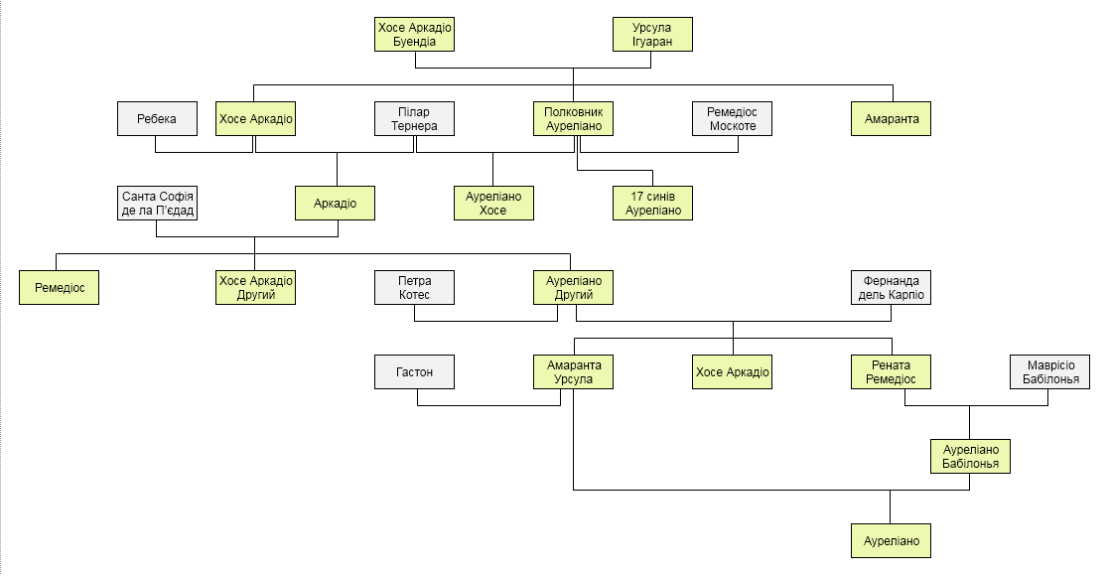
Родина Буендіа

Slide 7
Габріель Гарсіа Маркес про основну проблему твору:
Про “Сто років самотності” написані тони і тони паперу, наговорено чимало дурниць, висловлено блискучі ідеї, але ніхто так і не торкнувся тієї думки, яка мене найбільш цікавила, коли я писав книгу. Це думка про те, що самотність – протилежність солідарність, і ця думка є сутністю, основою книги. Це пояснює поразку Буендіа, одного за іншим, і крах Макондо”.

Slide 8
Риси фантастичного, «магічного»
Реальне | Фантастичне
Мандри циган; бродячі циркові трупи; родинне життя Буендіа; громадянські війни, швидке поширення прогресу, технічних новинок; природа Латинської Америки; діяльність «бананових» та інших компаній, «бананові лихоманки» та ін.; боротьба за виживання серед дикої природи та ін. | Старий циган, що зашифрував історію роду Буендіа й повернувся в їхній дім навіть після смерті, бо йому, «мабуть, там самотньо»; вік героїв — до 150 років (Урсула, Пілар); привиди в будинку; вознесіння Ремедіос Прекрасної; струмок крові, що тече від убитого сина до матері; кількість їжі, гостей та інші перебільшені можливості людей, їхні пригоди
Реальне | Фантастичне
Мандри циган; бродячі циркові трупи; родинне життя Буендіа; громадянські війни, швидке поширення прогресу, технічних новинок; природа Латинської Америки; діяльність «бананових» та інших компаній, «бананові лихоманки» та ін.; боротьба за виживання серед дикої природи та ін. | Старий циган, що зашифрував історію роду Буендіа й повернувся в їхній дім навіть після смерті, бо йому, «мабуть, там самотньо»; вік героїв — до 150 років (Урсула, Пілар); привиди в будинку; вознесіння Ремедіос Прекрасної; струмок крові, що тече від убитого сина до матері; кількість їжі, гостей та інші перебільшені можливості людей, їхні пригоди

Slide 9
«Сто років самотності» Проблема самотності – одна з головних проблем твору “Немає нічого страшного для людини, ніж самотність, яка лягає на усіх, хто не знає любові до людей, а керується лише власними пристрастями”
«Сто років самотності» - «інтегруючий» («тотальний») роман Обкладинка до одного з видань роману • роман відтворює всю цілісність буття; • поліфонізм світосприйняття, який відкидає будь-яку картину світу, обмеженого догмами; • утвердження багатовимірності життя, необмеженості можливостей його развитку.

Slide 10
«Сто років самотності» Значення твору
• це твір-пересторога, твірпритча;
• людство має шанс на порятунок. Але обов'язково загине, як селище Макондо, якщо не об'єднається, не знайти того спільного, що є у всіх людей;
• шлях до спасіння – розум, здоровий глузд.

Slide 11
Дякую за увагу !!!

